Slide 1
2019

Slide 2
WSPÓLNIE ZDUBUJMY Naukowy plac zabaw dla uczniów SP 2 i mieszkańców Otwocka

Slide 3
Link do głosowania na NASZ projekt https://www.budzetobywatelski.otwock.pl/project/33 PROJEKT NR 5 KATEGORIA DO 150 000 ZŁ

Slide 4
W głosowaniu może wziąć udział mieszkaniec Otwocka, który ukończył 16 lat.
Kto może głosować?
.

Slide 5
Kiedy odbędzie się głosowanie mieszkańców? 28 stycznia - 11 lutego 2019 roku.
WAŻNE!
Można oddać tylko jeden głos na projekt z danej kategorii.

Slide 6
Jak można głosować?
1. Można głosować za pośrednictwem strony
internetowej www.budzetobywatelski.otwock.pl
2. Karty papierowej dostępnej w czasie głosowania we
wszystkich punktach do głosowania.

Slide 7
Lokalizacja punktów do głosowania
Urząd Miasta Otwocka, Armii Krajowej 5, 05-400 Otwock
2. Szkoły Podstawowe :
SP nr 9, 05-400 Otwock, ul. Narutowicza 275 .
SP nr 2, 05 - 400 Otwock, ul. Poniatowskiego 47/49,
SP nr 3, 05-400 Otwock , ul. Kościuszki 28 .
SP nr 8 , 05-400 Otwock, ul. Żeromskiego 235
3. Przedszkola:
Przedszkole nr 6, 05-400 Otwock, ul. Kubusia Puchatka 28,
Przedszkole nr 12, 05-400 Otwock, ul. Batorego 34 ,
Przedszkole nr 18, 05-402 Otwock, ul. Komunardów 4 .

Slide 8
Lokalizacja punktów do głosowania
4. Miejska Biblioteka Publiczna w Otwocku 05-400 Otwock ul. Andriollego 45
oraz jej filie:
Filia nr 1, 05-400 Otwock ul. Słowicza 2,
Filia nr 2, 05-400 Otwock ul. Jodłowa 14,
Filia nr 3, 05-400 Otwock ul. Żeromskiego 16,
Filia nr 4, 05-400 Otwock ul. Szosa Lubelska 3 (Wólka Mlądzka):
Filia nr 5, 05-400 Otwock ul. Majowa 202 (Klub Mlądz),
Filia nr 6, 05-400 Otwock ul. Matejki 9,
Filia nr 7, 05-400 Otwock ul. Warszawska 11/13.
Głosujemy w godzinach pracy placówek, w których znajduje się punkt głosowania.

Slide 9
OPIS NASZEGO PROJEKTU
Na terenie szkoły chcemy stworzyć naukowy plac zabaw. Naszym celem jest zaciekawienie najmłodszych fizyką, a starszym uczniom poprzez eksperymenty na świeżym powietrzu przybliżyć to, o czym uczą się z podręczników. Wszystkie te urządzenia posiadają podstawowe wymogi bezpieczeństwa zapewnione poprzez zgodność z normami PN-EN 1176-1:2009, a kolorowa estetyka urządzeń uatrakcyjni otoczenie naszej szkoły.
Miejsce dedykowane będzie nie tylko uczniom, przedszkolakom ale także wszystkim chętnym rodzicom z dziećmi, mieszkańcom Otwocka którzy będą chcieli w nietypowy sposób spędzić czas na świeżym powietrzu. NASZ plac wyposażymy w kamery, latarnie, ławeczki tak, aby każdy czuł się tu bezpiecznie. Zaplanowaliśmy także nowe nasadzenia roślin ozdobnych, aby można było przyjemnie w ładnym otoczeniu spędzać czas wolny.

Slide 10
Urządzenia edukacyjne, które chcemy zainstalować na naszym terenie to:
armata powietrzna,
głuchy telefon,
kołyska Newtona,
naukowy Hex z iluzjami
oraz panel muzyczny

Slide 11
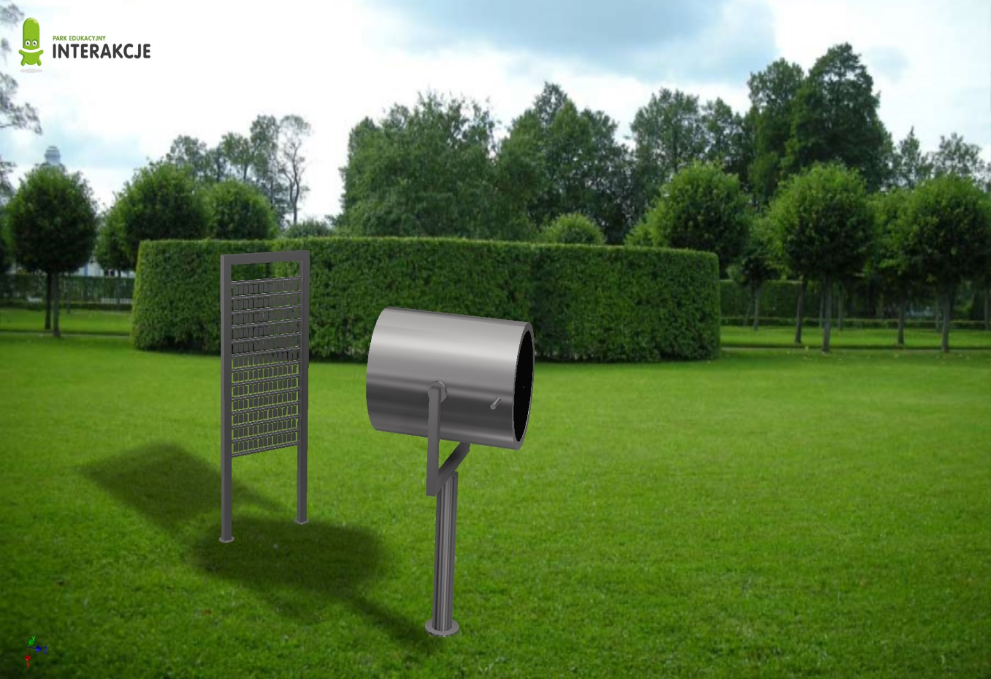
armata powietrzna

Slide 12
głuchy telefon

Slide 13
kołyska Newtona

Slide 14
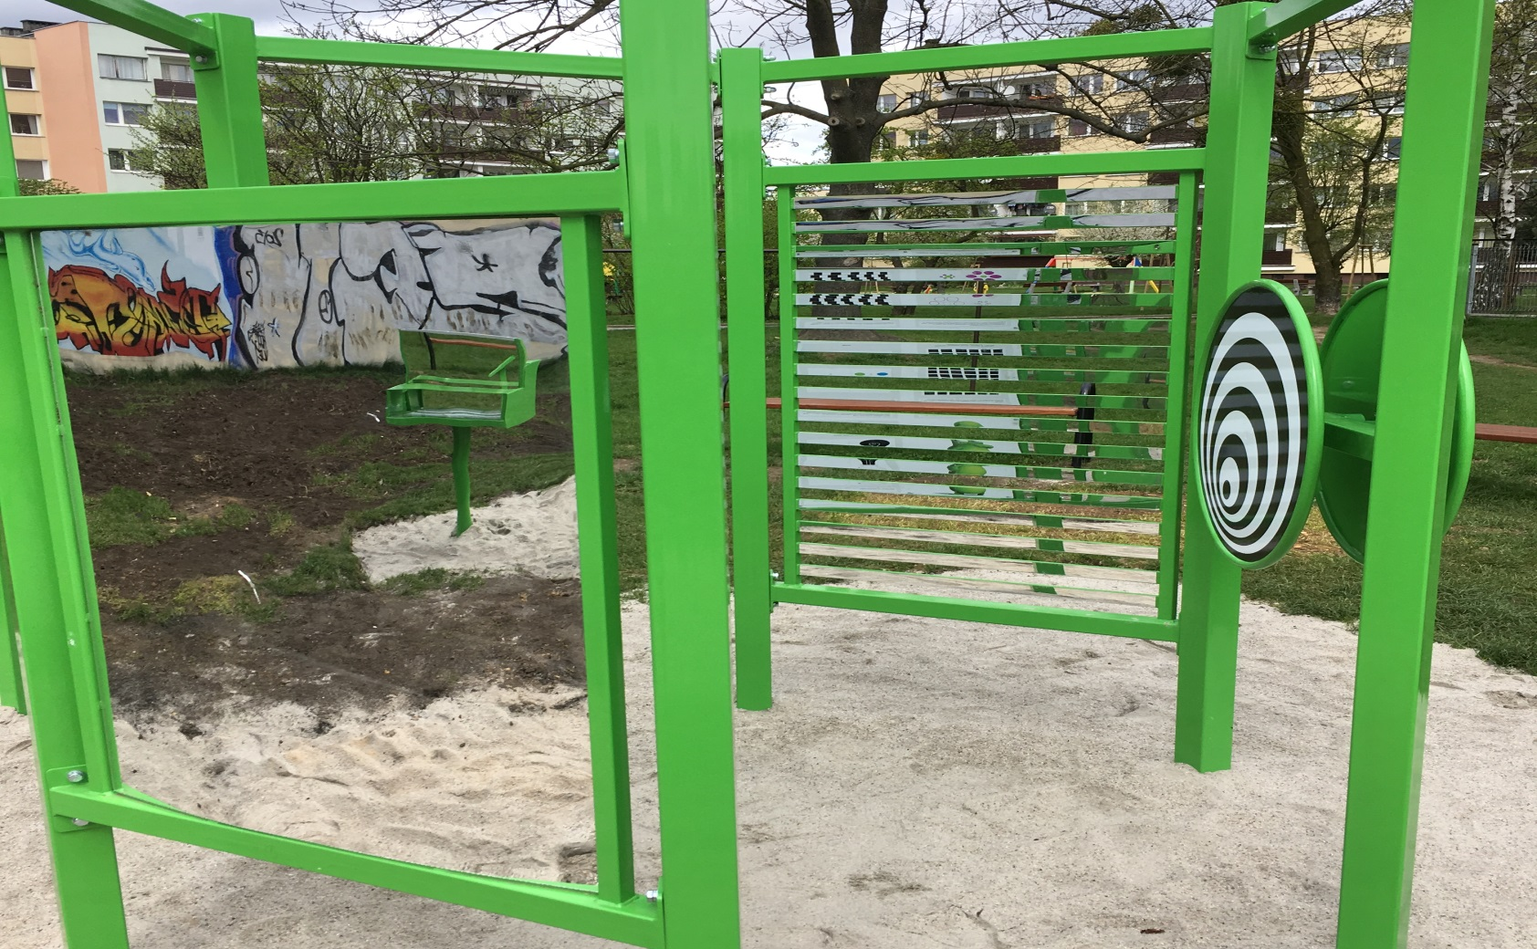
naukowy Hex z iluzjami

Slide 15
panel muzyczny

Slide 17
Zwracamy się z gorącą prośbą o oddanie głosów na NASZ projekt. Przekażcie naszą informację swoim najbliższym ,znajomym, przyjaciołom, miłośnikom nauki i aktywnego wypoczynku.
Wspólnie zaangażujmy jak największą liczbę mieszkańców Otwocka.
Tak niewiele potrzeba abyśmy wygrali!

Slide 18
Dziękujemy za WASZE głosy!

